Slide 1
4조 제안서
LLM기반 공연 영화 추천 플랫폼
2025.10.10
소프트웨어공학개론 4조

Slide 2
목 차
1.
3.
프로젝트 배경
기술 사항
문제제기
필요성
기술
디자인
2.
4.
프로젝트 개요
계획
프로젝트 개요 주요기능
파트 및 팀원
진행계획

Slide 3
프로젝트 배경

Slide 4
문제제기
프로젝트 배경
1
2
문화생활에 대한 수요 증가
정보의 분산으로 인한
정보획득의 어려움
So?
이 LLM 모델을 이용해서 원하는 공연, 영화에 대한 통합된 정보를 제공

Slide 5
프로젝트 개요

Slide 6
프로젝트 개요
프로젝트 개요
1
2
3
유저들에게 공연, 영화들에 대한 정보 제공
유저 취향 기반으로 다른 공연 추천으로 관심도 증가
공연 정보, 공연 예매 페이지 제공이 실질적인 사용으로 이어짐

Slide 7
주요기능
주요기능
1
원하는 공연/영화 등을 찾아보고 관련된 정보를 얻음
- 예매 링크 등을 같이 제공하여 실질적인 사용성 증가
감독, 배우 등 관련 인물에 대한 정보 찾기
오늘의 공연/영화 등으로 새로운 분야에 대한 관심도 증가
선호하는 공연/영화 를 기반으로 유저에 맞춘 컨텐츠 추천
2
3
4

Slide 8
기술 사항

Slide 9
기술사항
기술 사항
Back
end
Front
end
Next/Typescript
Tailwind
MUI
Nest.js
ChromaDB
AI
model
Open
API
GPT-4o
KOPIS OPEN API
KOBIS
TMDB

Slide 10
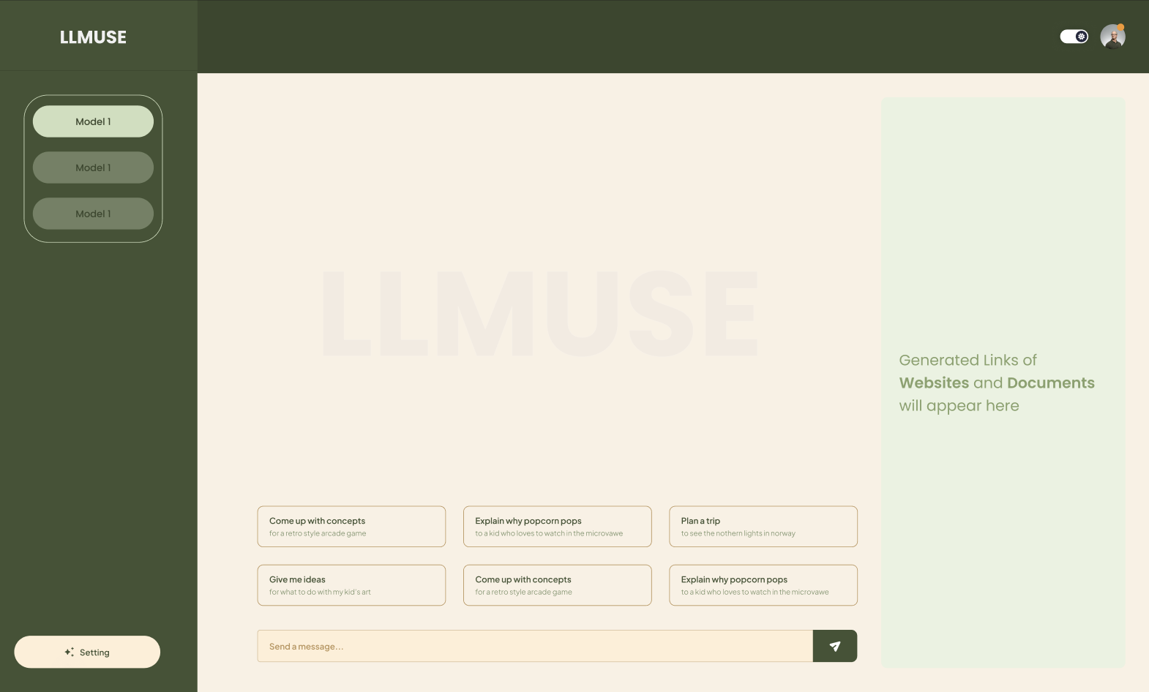
디자인
디자인

Slide 11
계획

Slide 12
파트 및 팀원
계획
1.
2.
3.
프론트엔드
백엔드
AI
박윤지
박지호
강성민
김군도
박진석

Slide 13
진행계획
계획
6
8
9
11
제안서 작성
Requirements Specification
Design Specification
Design Implement

Slide 14
진행계획
계획
12
13
14
15
Backend Implement
Integration
Testing
Presentation

Slide 15
Thank you!

